Slide 1
Redresor/Transformator
Vanca Rafael Marian
Anul IV

Slide 2
Schema bloc
Stabilizator cu tranzistoare
Redresor
Stabilizator cu IC
Transformator
Buck

Slide 3

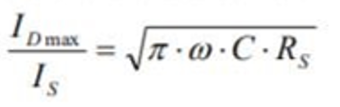

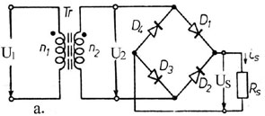
Cerinte proiect
Sa se proiecteze un redresor in punte cu filtru capacitiv care sa indeplineasca următoarele condiții:
Vin = 230VAC
Vout = 18VDC
Iout = 1A
Riplul tensiunii de iesire = 500mV
Randament min 70%

Slide 4
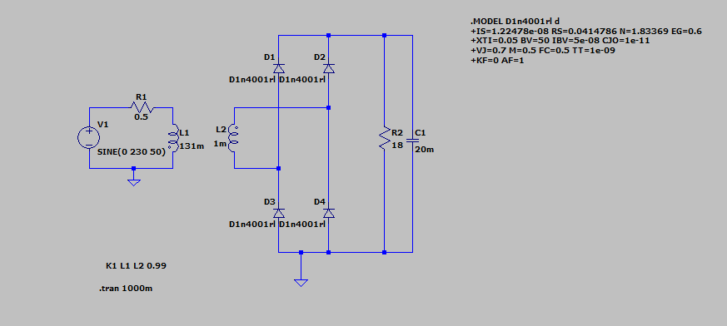
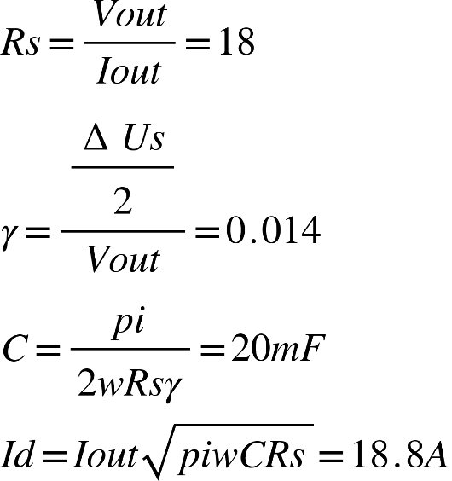
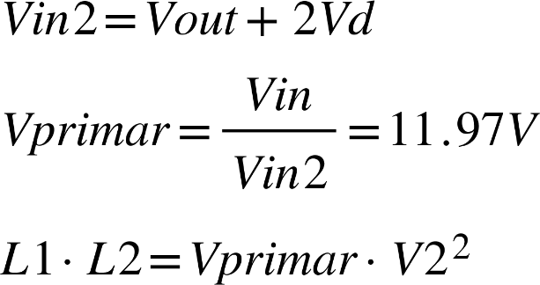
Schema Ltspice Bobina folosita este SC30R12KT (130m) Dioda folosita este D1n4001rl (curentul mediu 1A/ Tensiune inversa maxima 50V)

Slide 5
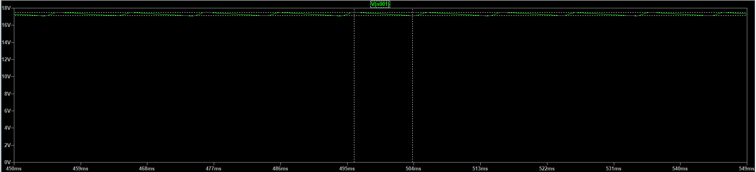
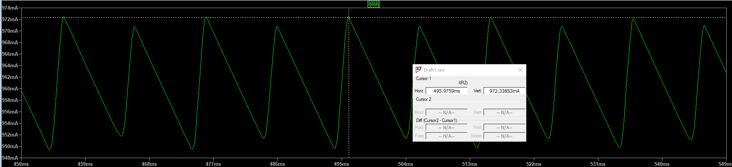
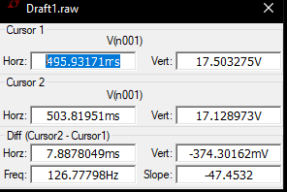
Rezultate experimentale Vout=17,5V Iout=0.9A Ripple=374m

Slide 6
Bibliografie
https://ro.mouser.com/datasheet/2/418/4/NG_DS_1773282_D-725007.pdf
https://ro.mouser.com/ProductDetail/TE-Connectivity-Holsworthy/SC30R12KT?qs=ip69W3eHERUfifiaUaDU1A%3D%3D
https://eu.mouser.com/ProductDetail/onsemi/1N4001?qs=y2kkmE52mdO9hE9WqLHrvA%3D%3D
https://pdf1.alldatasheet.com/datasheet-pdf/view/14618/PANJIT/1N4001.html

